Slide 1





Slide 2








Slide 3



1. Hoàn thành bảng thông tin dưới đây vào vở
A | B
Tên các tỉnh/thành phố tiếp giáp với địa phương em | ?
Các mùa trong năm của địa phương em | ?
Tên một số hoạt động kinh tế nổi bật ở địa phương em | ?
Tên một số địa điểm du lịch nổi tiếng của địa phương em | ?
Tên một số tuyến đường giao thông ở địa phương em | ?

Slide 4

Hướng dẫn thực hiện
A | B
Tên các tỉnh/thành phố tiếp giáp với địa phương em
Các mùa trong năm của địa phương em
Tên một số hoạt động kinh tế nổi bật ở địa phương em
Tên một số địa điểm du lịch nổi tiếng của địa phương em
Tên một số tuyến đường giao thông ở địa phương em
Xác định tỉnh/thành phố tiếp giáp bằng cách sử dụng bản đồ Việt Nam
Xác định mùa dựa vào khí hậu
Liên hệ với thực tế, địa phương em đang sinh sống có những hoạt động kinh tế nào nổi bật
Nêu tên một vài địa điểm du lịch ở địa phương
Nêu tên một tuyến đường giao thông l, có thể bao gồm đường sắt, thủy,…

Slide 5
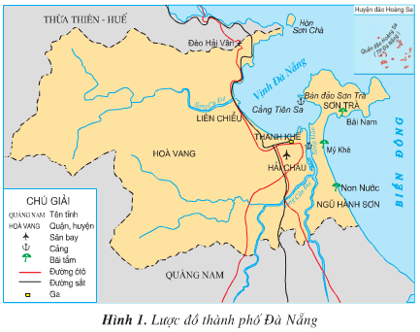
GỢI Ý
THÀNH PHỐ ĐÀ NẴNG
A | B
Tên các tỉnh/thành phố tiếp giáp với địa phương em
Các mùa trong năm của địa phương em
Tên một số hoạt động kinh tế nổi bật ở địa phương em
Tên một số địa điểm du lịch nổi tiếng của địa phương em
Tên một số tuyến đường giao thông ở địa phương em
Thừa thiên Huế
Quảng Nam
Mùa khô và mùa mưa
Đánh bắt và nuôi trồng thủy sản,
nông nghiệp, công nghiệp, du lịch,…
Biển Mỹ Khê, Non Nước, bán đảo Sơn Trà, Bà Nà,…
Tuyến đường cao tốc La Sơn – Túy Loan, Đà Nẵng – Quảng Ngãi,…

Slide 6

1. Hoàn thành bảng thông tin dưới đây vào vở
A | B
Tên các tỉnh/thành phố tiếp giáp với địa phương em | ?
Các mùa trong năm của địa phương em | ?
Tên một số hoạt động kinh tế nổi bật ở địa phương em | ?
Tên một số địa điểm du lịch nổi tiếng của địa phương em | ?
Tên một số tuyến đường giao thông ở địa phương em | ?

Slide 7

CHIA SẺ
KẾT QUẢ
THẢO LUẬN

Slide 8


Slide 9
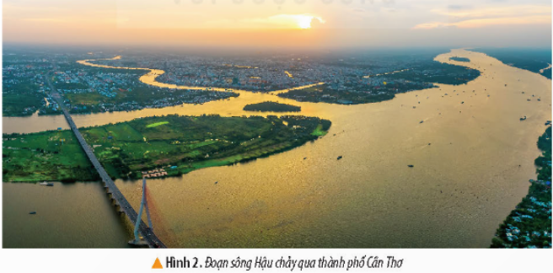

2. Viết đoạn văn ngắn giới thiệu về một địa danh nổi tiếng ở địa phương em

Slide 10
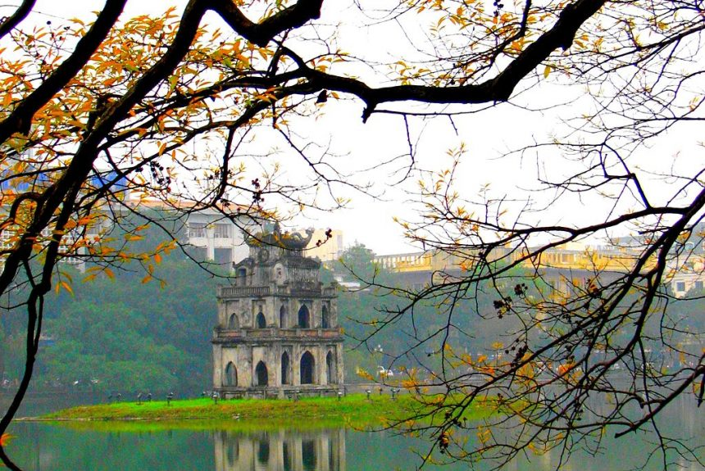
2. Viết đoạn văn ngắn giới thiệu về một địa danh nổi tiếng ở địa phương em
Em sinh ra và lớn lên ở Hà Nội. Quê hương của em có rất nhiều danh lam thắng cảnh nổi tiếng. Nhưng em thích nhất là Hồ Gươm (hay còn gọi là Hồ Hoàn Kiếm). Hồ nằm ở trung tâm thành phố. Diện tích hồ khá rộng, mực nước sâu. Nước hồ trong xanh, phẳng lặng. Thỉnh thoảng những làn gió thổi khiến mặt hồ lăn tăn gợn sóng. Gần hồ còn có đài Nghiên, tháp Bút mang vẻ đẹp cổ kính. Cùng với đó là cầu Thê Húc được sơn màu
đỏ, cong cong như con tôm. Từ cầu Thê Húc dẫn du khách đến với đền Ngọc Sơn cổ kính, uy nghiêm. Trước cổng đền là cây đa cổ thụ đã nhiều năm tuổi. Khi đứng trên cầu Thê Húc, hướng mắt ra, ta có thể nhìn thấy tháp Rùa. Tháp nằm trên một khoảng đất trống chính giữa hồ. Trên tháp Rùa, những khóm rêu phong nổi lên khiến tháp mang một vẻ đẹp đầy cổ kính. Từ lâu, Hồ Gươm đã trở thành một biểu tượng của thủ đô Hà Nội.

Slide 11


